Slide 1
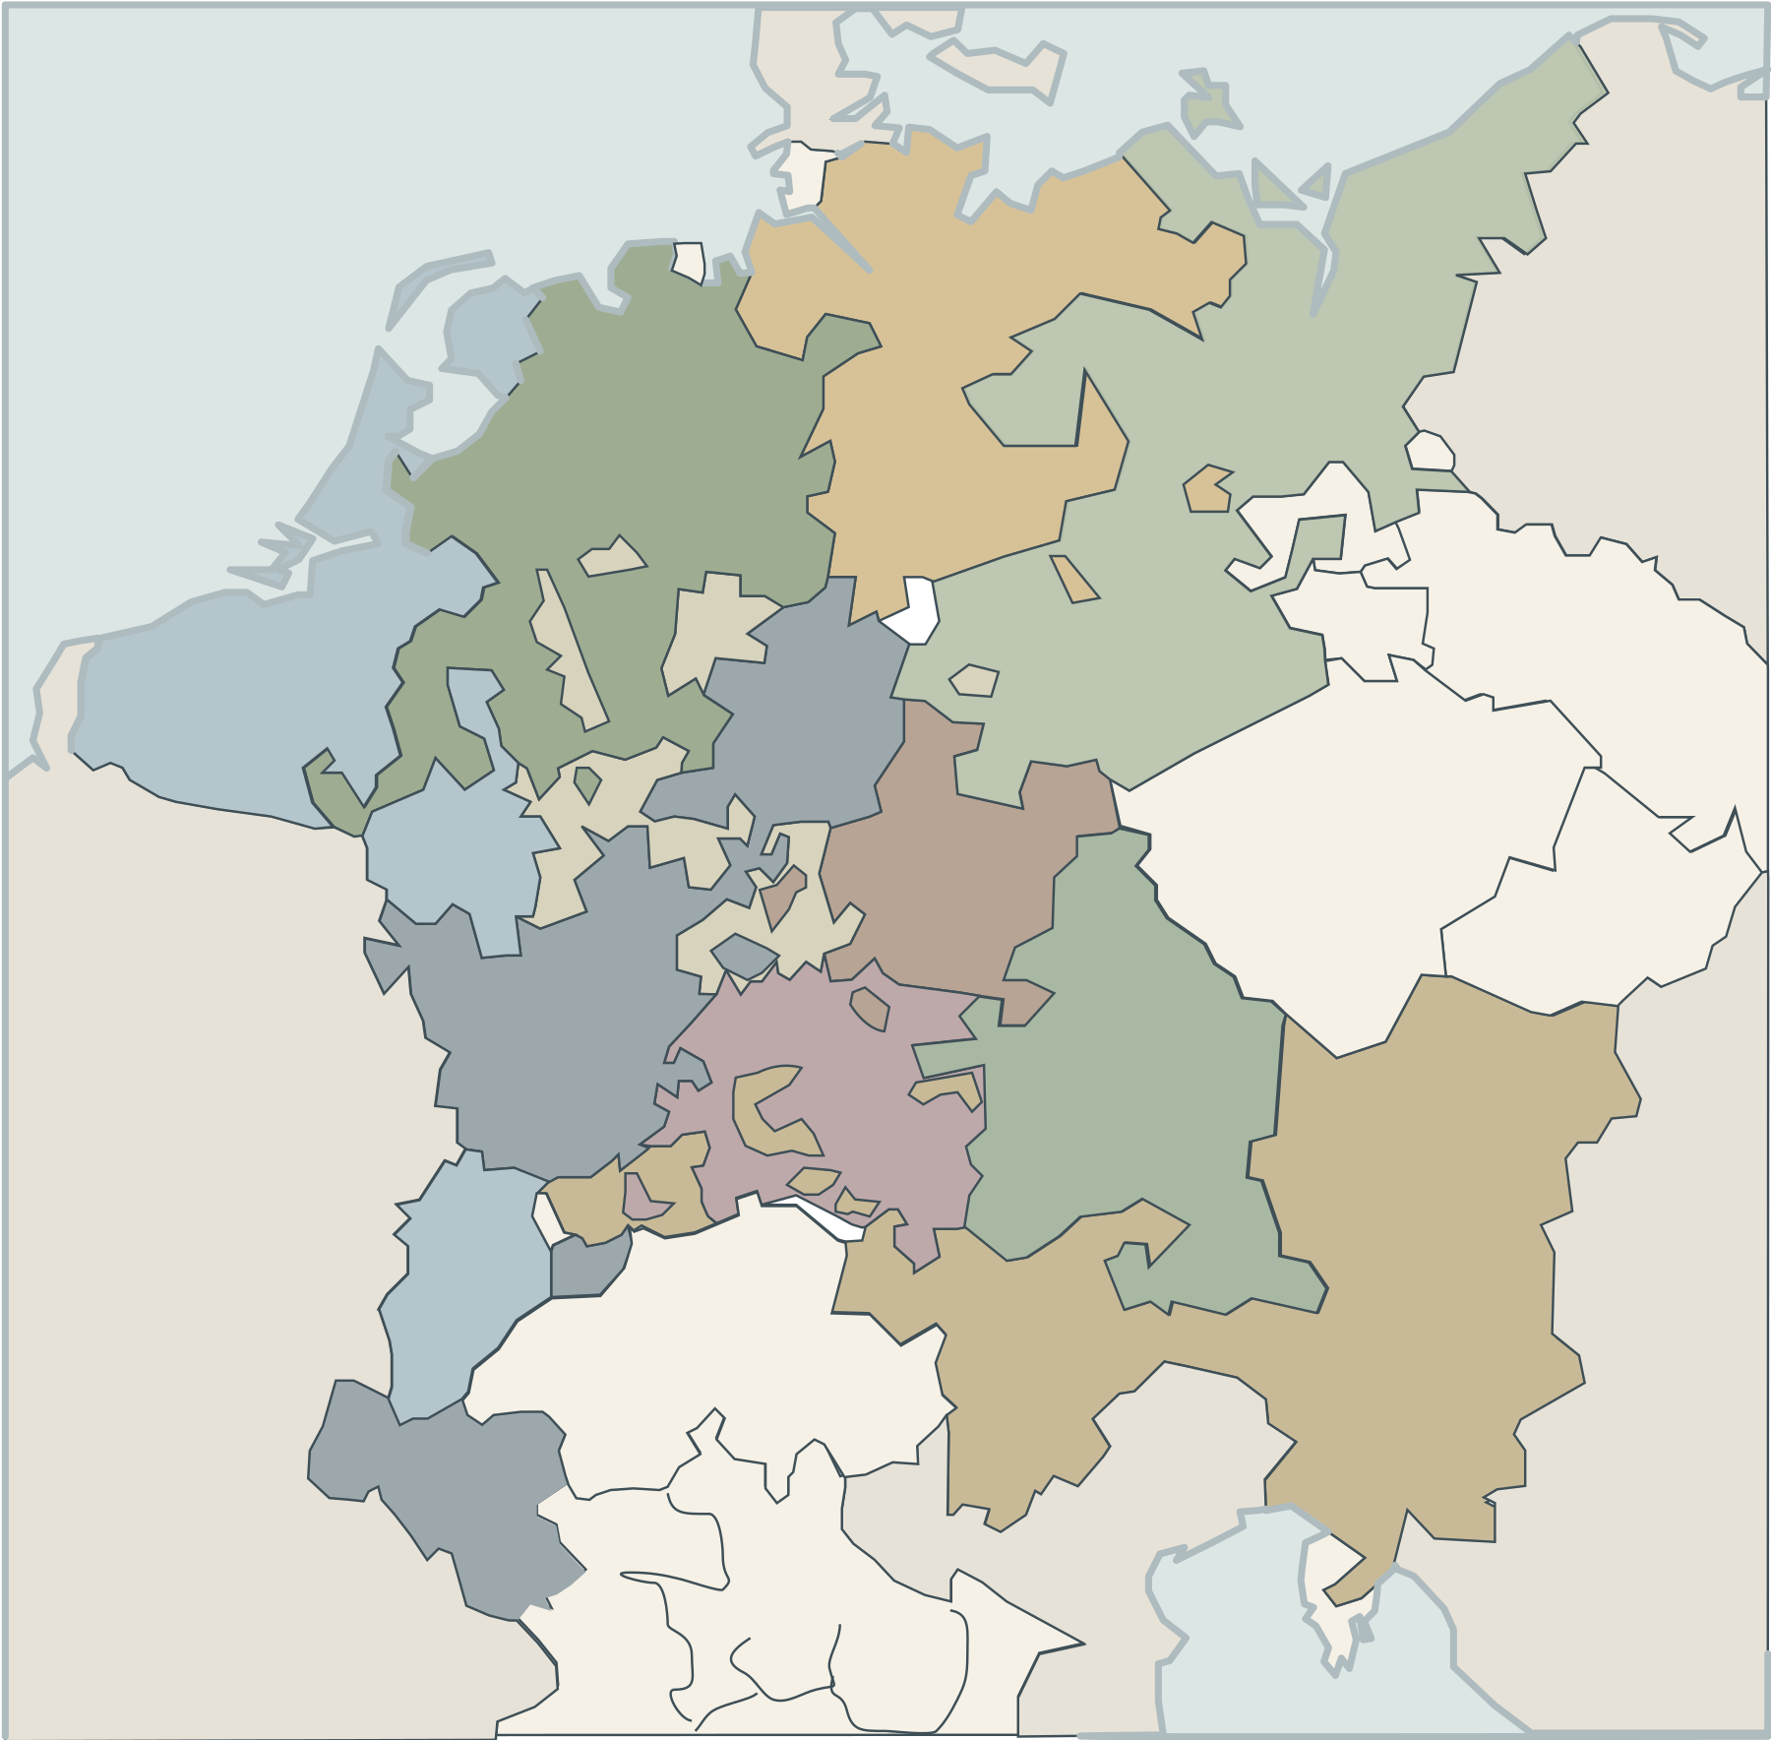
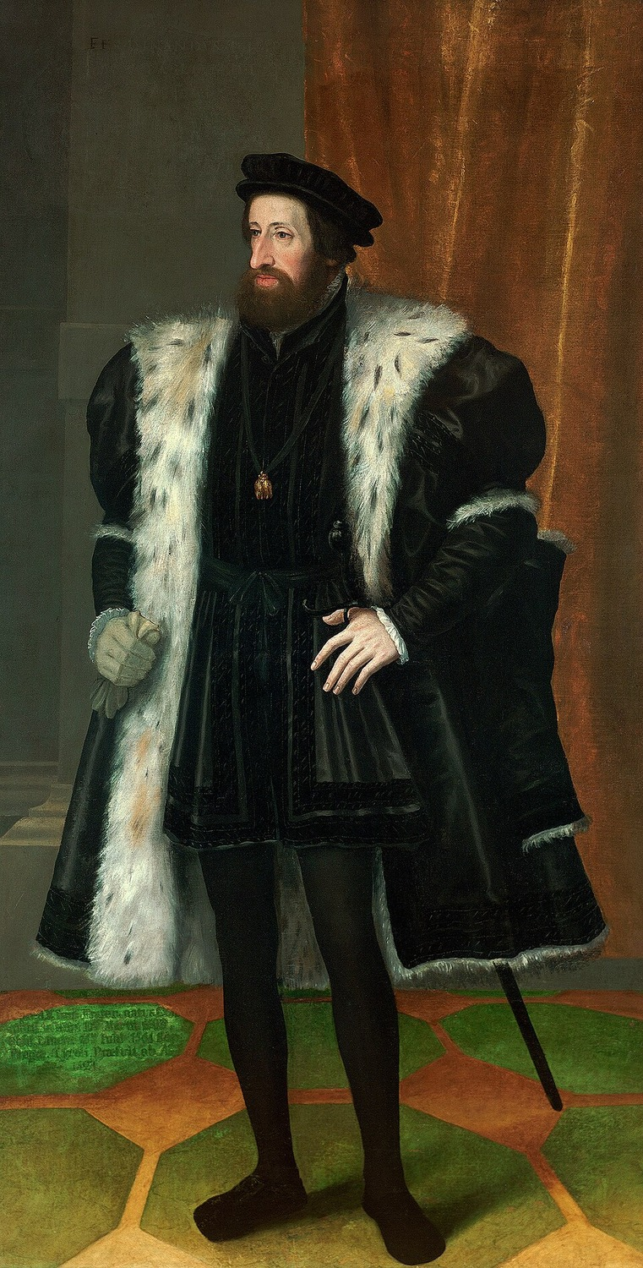
Германские
земли и держава
австрийских
Габсбургов
100ballnik.com

Slide 2
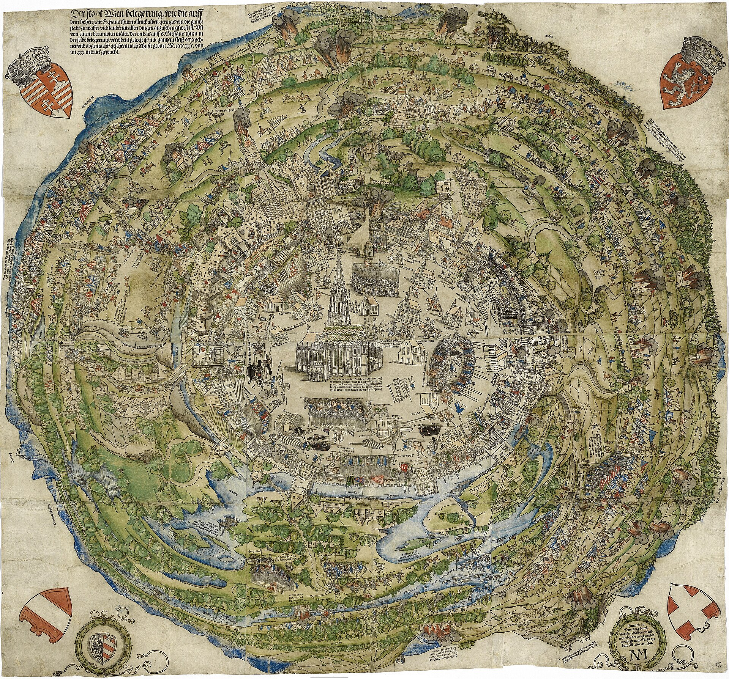
План урока
Священная Римская империя: слабость императора и сила князей.
Реформация и Крестьянская война 1524-1525 гг.
Угроза с Востока: Османская империя и битва при Мохаче.
Как возникла могущественная держава Габсбургов?
Две осады Вены и освобождение Венгрии.
100ballnik.com

Slide 3
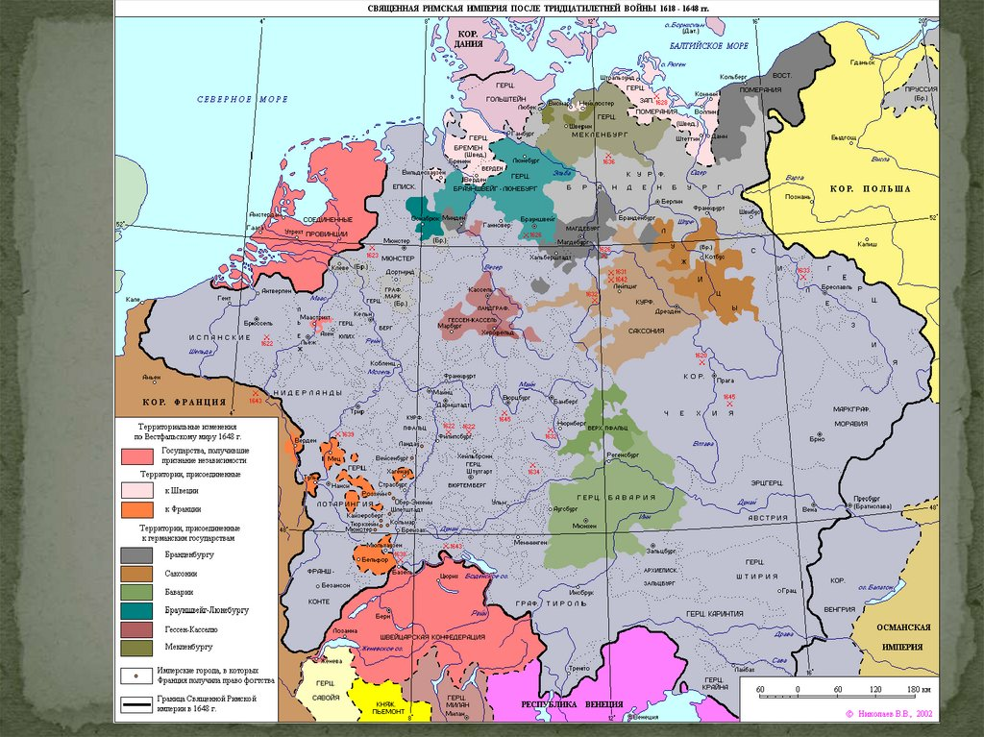
Германия в начале XVI века
"Все враждовали со всеми"
Германия — часть Священной Римской империи.
Раздробленность: ~300 независимых княжеств.
Князья имели свою армию, налоги и законы.
Императора
избирали
курфюрсты,
его власть была слабой.
100ballnik.com

Slide 4
Кто такие Габсбурги?
Императоры без реальной власти
С XV века императорами почти всегда были Габсбурги.
Проблема:
Но!
Их власть в Германии была слабой, зависела от князей.
У них были собственные сильные владения: Австрия, Чехия, позже Венгрия.
100ballnik.com

Slide 5
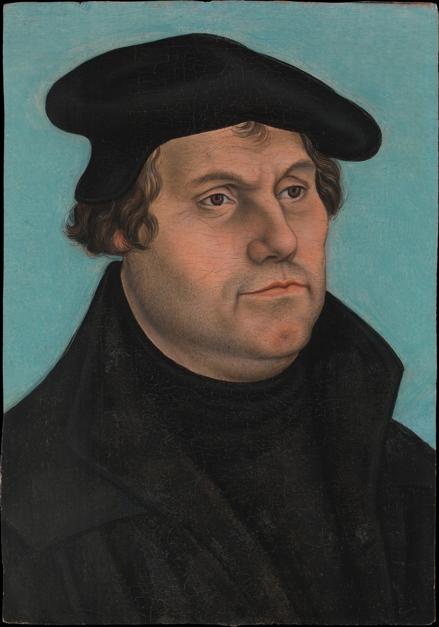
Реформация и рыцари
Начало религиозного раскола
Идеи Реформации Мартина Лютера охватили Германию.
Восстание рыцарей (1522-1523):
Беднеющие рыцари хотели ослабить князей и церковь, но потерпели поражение.
100ballnik.com

Slide 6
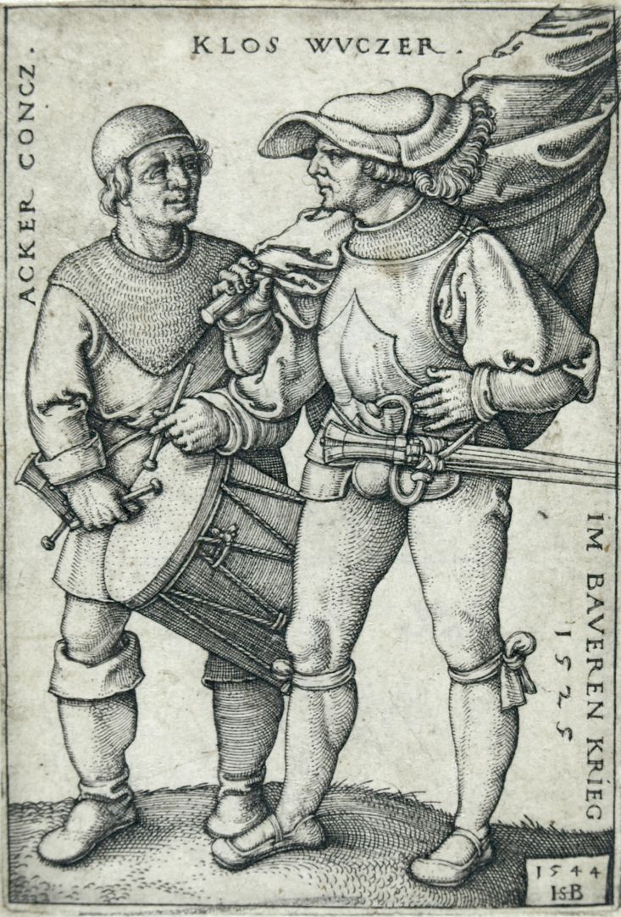
Крестьянская война (1524-1525)
Самое крупное народное восстание
Причины: Гнёт сеньоров, влияние идей Реформации (Томас Мюнцер).
Требования: Свобода, снижение налогов, справедливость.
100ballnik.com

Slide 7
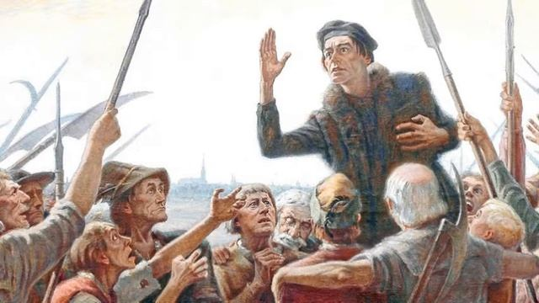
Программы восставших
Чего хотели добиться восставшие?
«12 статей»:
«Статейное письмо»:
Хайльброннская программа:
Мирные требования, ссылки на Библию.
Призыв к свержению власти "господ".
(от горожан) Предлагала объединить Германию, провести денежную реформу.
Итог: Восстание жестоко подавлено, положение крестьян ухудшилось.
100ballnik.com

Slide 8
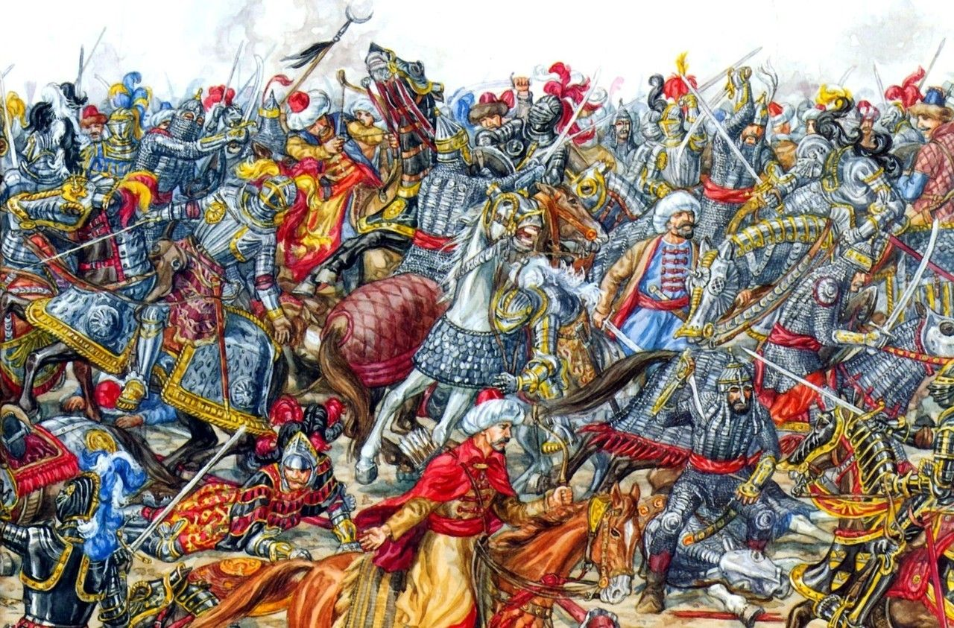
Угроза с Востока: Османы
Битва при Мохаче, 1526 год
Османская империя угрожала всей Центральной Европе.
Венгерское войско было разбито турками.
Король Людовик II погиб, не оставив наследника.
Последствие: Путь туркам вглубь Европы был открыт.
100ballnik.com

Slide 9
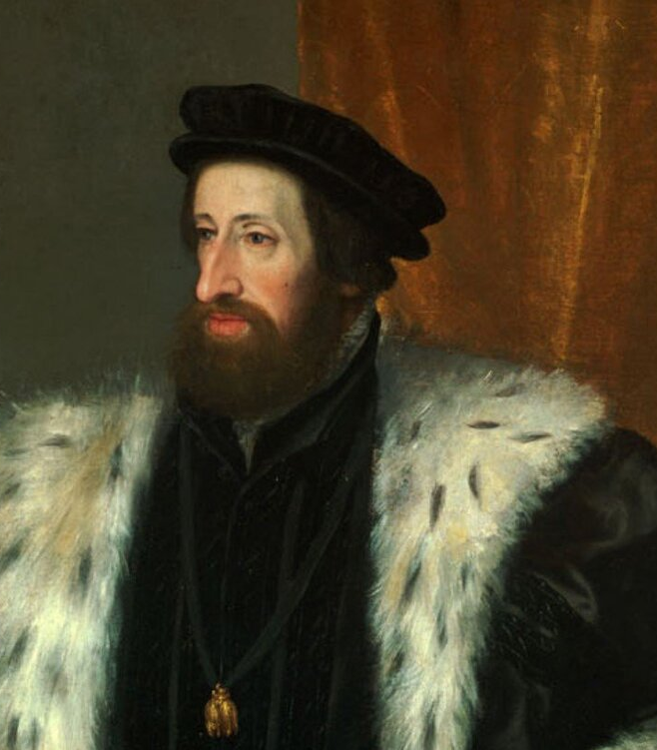
Рождение державы Габсбургов
1526 год — ключевая дата
Фердинанд I Габсбург
(брат императора Карла V)
получил права на Чехию и Венгрию.
Так возникла Дунайская монархия Габсбургов
(Австрия
+
Чехия
+
часть Венгрии).
Власть Габсбургов здесь была сильной и реальной.
100ballnik.com

Slide 10
Первая осада Вены (1529)
Турки у ворот Европы
После Мохача турки осадили столицу Габсбургов — Вену.
Итог: Мужество защитников заставило турок отступить.
Угроза со стороны Османской империи сохранялась.
100ballnik.com

Slide 11
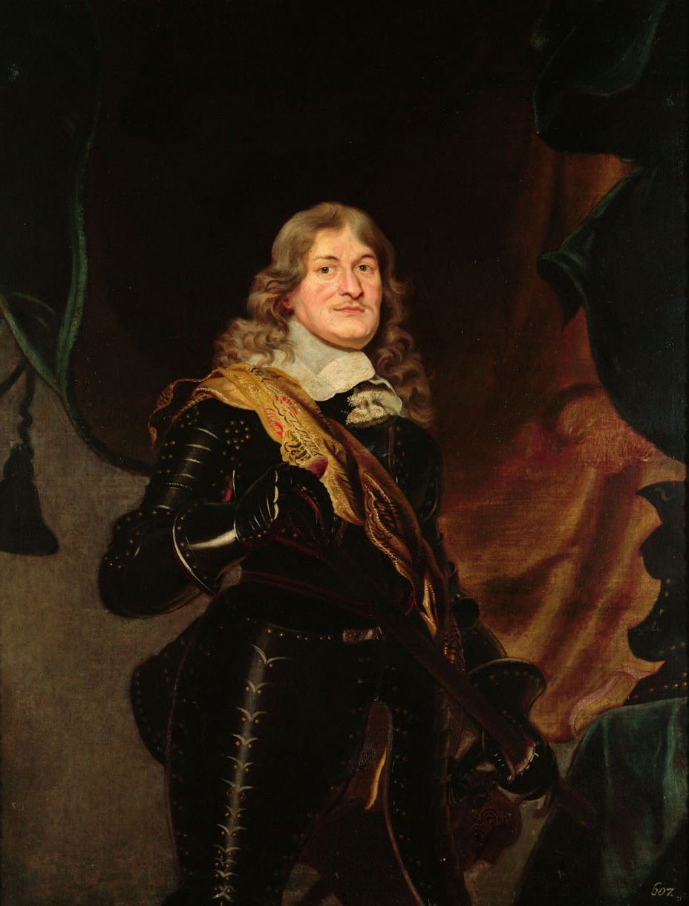
Подъём Пруссии
Новый сильный игрок в Германии
Курфюршество Бранденбург во главе с династией Гогенцоллернов.
Фридрих Вильгельм (Великий курфюрст):
Усилил армию, централизовал власть.
Заложил основы будущего мощного государства — Пруссии.
100ballnik.com

Slide 12
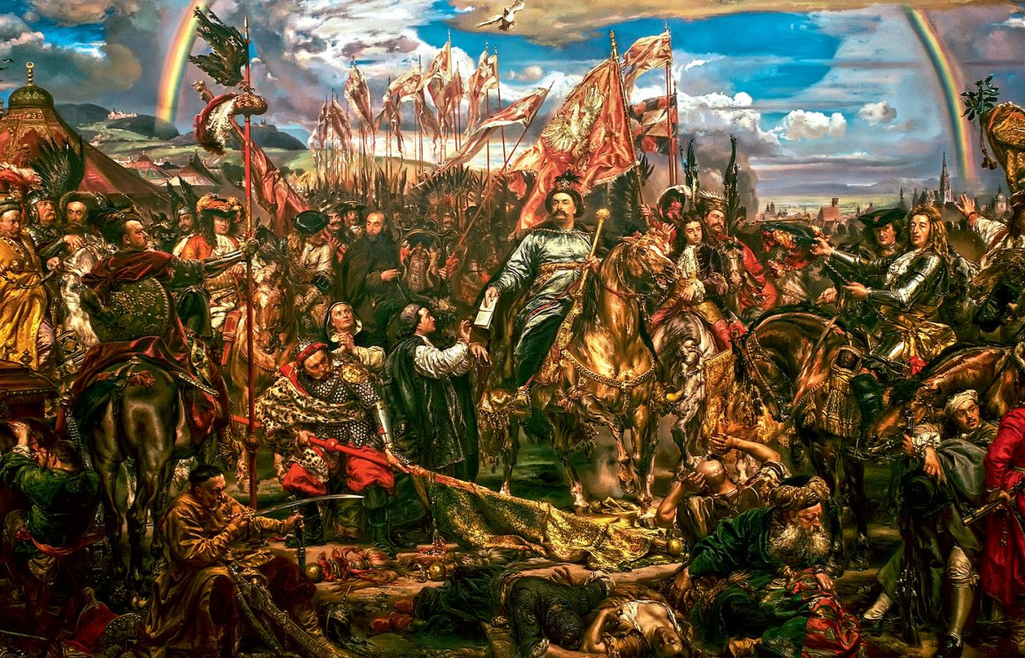
Вторая осада Вены (1683)
и разгром турок
Решающая битва за Европу
Турки снова осадили Вену.
Священная лига: Объединённые силы Габсбургов, Польши (король Ян Собеский) и др. государств разгромили турок.
Итог: Началось освобождение Венгрии от османского владычества.
100ballnik.com

Slide 13
Итоги и последствия
Что мы узнали?
Германия осталась раздробленной, власть императора слабой.
Дунайская монархия Габсбургов стала сильным централизованным государством.
Угроза со стороны Османской империи была отражена.
На политической карте Европы усилилась Пруссия.
100ballnik.com

Slide 14
Закрепление:
Ответь на главный вопрос параграфа
Вопрос: Почему власть императоров из династии Габсбургов была гораздо сильнее в Австрии, Чехии и Венгрии, чем в Германии?
Варианты ответа:
Потому что в Германии было слишком много сильных и независимых князей.
Потому что угроза со стороны турок заставляла укреплять центральную власть в наследственных землях.
Потому что Габсбурги были королями этих стран по праву наследования, а не выборными императорами.
Правильный ответ: Все варианты верны и взаимосвязаны.
100ballnik.com

Slide 15
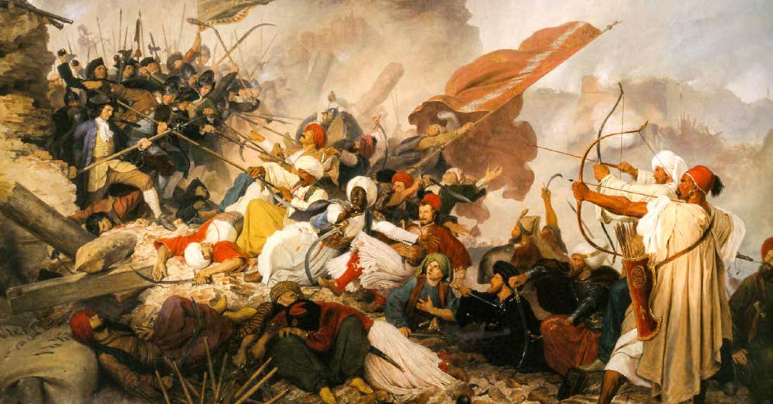
Домашнее
задание
Параграф 7 читать.
100ballnik.com

